Slide 1
Calidad del software

Slide 2
Definición de Calidad Software
“I do not worry whether something is cheap or expensive. I only worry if it is good. If it is good enough, the public will pay you back for it”
“No me preocupa si algo es barato o caro. Solo me preocupa si es bueno. Si es lo suficientemente bueno, el publico te lo pagara”
Walt Disney

Slide 3

FERRARI
La calidad es relativa a las personas, a su edad, a las circunstancias de trabajo, el tiempo…
  Un caramelo para un niño.
  Un mapa gastronómico mundial.
  El tiempo varia las percepciones.
FIAT

Slide 4
Funcionalidad
Coste
Oportunidad

Slide 5
VISTAS DE LA CALIDAD
Garvin (1984)
TRASCENDENTAL (calidad = excelencia innata)
BASADA EN USUARIO (adecuación al propósito)
BASADA EN FABRICANTE (conformidad con requisitos)
BASADA EN PRODUCTO (económica)
BASADA EN VALOR (precio asequible)

Slide 6
Adecuación (del producto) al uso (Juran)
Conformidad con requisitos y confiabilidad en el funcionamiento (Deming)
Cero defectos (Crosby)
Pérdida económica que un producto supone para la sociedad desde el momento de su expedición (Taguchi)
Grado en el que un conjunto de características inherentes cumple con los requisitos (ISO 9000:2000)

Slide 7
Totalidad de las características y aspectos de un producto o servicio en los que se basa su aptitud para satisfacer una necesidad dada (EOQ)
El grado de satisfacción que produce al cliente
Un buen producto no es el que cumple con una determinada especificación, sino el que es bien recibido por el cliente (Drucker)

Slide 8
CONCEPTO DE CALIDAD
Gillies (1992)
No es absoluto
Está sujeto a restricciones
Trata de compromisos aceptables
Es multidimensional
Los criterios de calidad no son independientes

Slide 9
Concepto de calidad
Según la UNE 66-001-92 [AENOR, 1992], se define la calidad como: “Totalidad de características de un producto o servicio que le confieren su aptitud para satisfacer unas necesidades expresadas o implicitas”
La consecución de la calidad puede tener tres orígenes:
  Calidad Realizada: La que es capaz de obtener la persona que realiza el trabajo.
  Calidad Programada: La calidad que se ha pretendido obtener.
  Calidad Necesaria: La calidad que el cliente exige con mayor o menor grado de concreción.

Slide 10
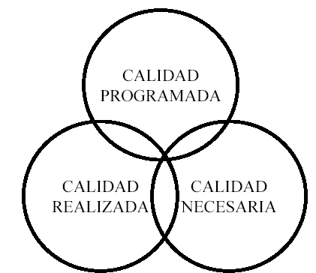
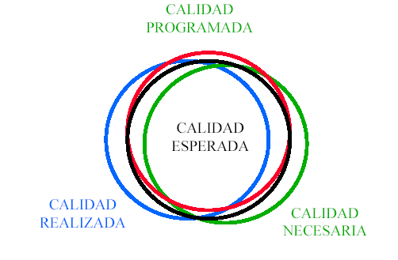
GESTIÓN DE LA CALIDAD

Slide 11
Calidad en la Ingeniería del Software
Hay que tener en cuenta a la hora de abordar la calidad en el software un conjunto de características del mismo que lo hace un producto peculiar:
  Se desarrolla, no se fabrica en el sentido clásico del mismo.
  Se trata de un producto lógico, sin existencia física.
  No se degrada con el uso.
  Por la complejidad del SW y la ausencia de controles adecuados, se suele entregar el SW conscientemente con defectos (incluso públicamente declarados).
  Un gran porcentaje de la producción se hace aún a medida en vez de emplear componentes existentes y ensamblar.
  Es muy flexible. Se puede cambiar con facilidad e incluso reutilizar fragmentos.

Slide 12
Definición de calidad del software
Definición oficial (IEEE Std. 610-1990) Es el grado con el que un sistema, componente o proceso cumple:
  Los requisitos especificados.
  Las necesidades o expectativas del cliente o usuario.
  Concordancia del software producido con los requisitos funcionales y de rendimiento explícitamente establecidos, con los estándares de desarrollo explícitamente documentados y con las características implícitas que se espera de todo software desarrollado profesionalmente.
Relación de la calidad con el Software

Slide 13
Los requisitos establecidos explícitamente se reflejan en el documento de especificación de requisitos del sistema:
  Funcionales: funciones a realizar por el software.
  No funcionales (o extendidos): requisitos de seguridad, de rendimiento, etc…
Los requisitos implícitos no aparecen en el documento de especificación de requisitos del sistema. Si se cumplen los explícitos y no los implícitos, la calidad del software queda en entredicho.
El uso de estándares y las normas de desarrollo permiten que se consiga una calidad técnica.

Slide 14
Tópicos relacionados con la Calidad (i)
Gestión de la calidad del Software
  Aspectos de la función general de la gestión que determina y aplica la política de calidad (objetivos y directrices generales de calidad de una empresa). Incluye:
    Planificación estratégica.
    Asignación de recursos.
  Puede haber una gestión de la calidad dentro de cada proyecto.
Aseguramiento de la calidad del software
  Conjunto de actividades planificadas y sistemáticas necesarias para aportar la confianza en que el producto (SW) satisfará los requisitos dados de calidad.
  Conjunto de actividades para evaluar el proceso mediante el cual se desarrolla el producto

Slide 15
Tópicos relacionados con la Calidad (ii)
Control de calidad del software
  Técnicas y actividades de carácter operativo utilizadas para satisfacer los requisitos relativos a la calidad, centradas en dos objetivos fundamentales: mantener bajo control un proceso y eliminar las causas de defectos en las diferentes fases del ciclo de vida.
  Proceso de verificar el propio trabajo o el de un compañero.
Verificación o validación del SW: Actividad ligada al control de la calidad en el ámbito del software
  Verificación: Comprobar si los productos construidos en una fase del ciclo de vida satisfacen los requisitos.
  Validación: Comprobar si el software construido satisface los requisitos de usuario.

Slide 16
Niveles de acción en la ingeniería del software
El trabajo para la mejora de la calidad tiene distintos ámbitos de actuación:
  Nivel individual
  Nivel de empresa/organización
  Nivel de proyecto
La gestión de la calidad a nivel de empresa u organización consiste en la creación de una estructura organizativa apropiada para fomentar el trabajo por la calidad de todas las personas y departamentos de la empresa. Se suele recurrir al concepto de sistema de calidad
El desarrollo del software se suele organizar en proyectos. En cada proyecto de desarrollo se deben aplicar las directrices de calidad fijadas a nivel de la organización. Para ello es imprescindible la adaptación de las mismas a las condiciones de cada proyecto. Las directrices contenidas en el sistema de calidad deben adecuarse a cada uno de los proyectos.

Slide 17
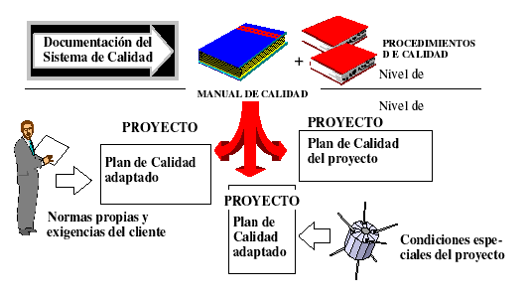
Niveles de acción en la ingeniería del software
Planificación estratégica.
Asignación de recursos.
Actividades sistemáticas

